Slide 1
乐活App分析 （AppStore里叫“LOHAS 乐活”）

Slide 2
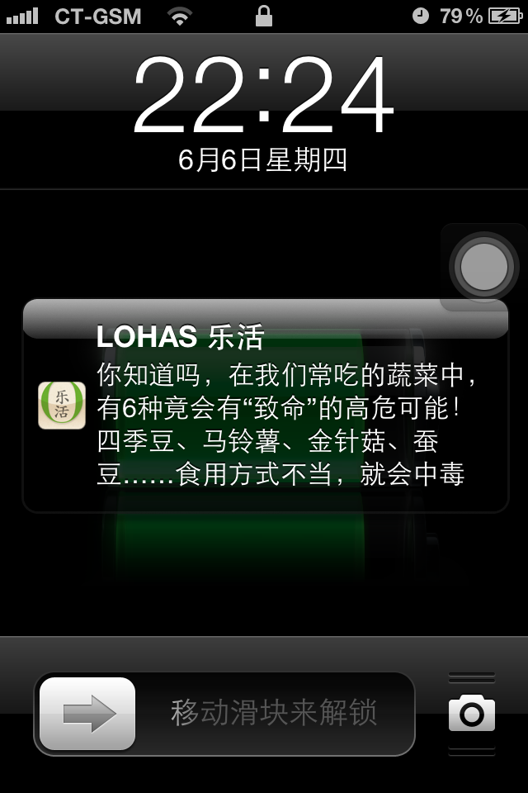
1、App推送功能： 每1天或几天的App推送功能。

Slide 3
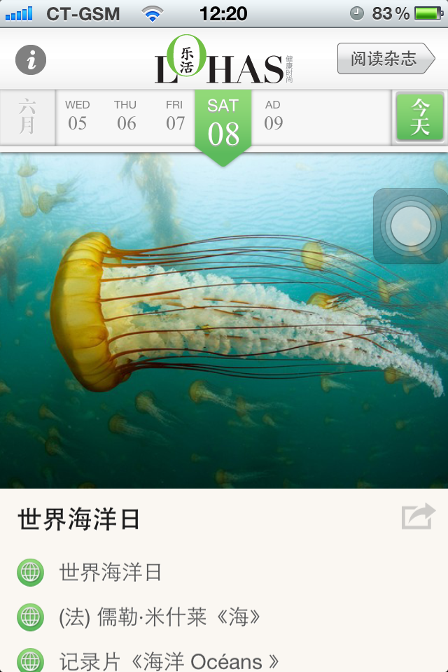
2、每日推荐： 内置日历系统，每天可通过后台系统设置一篇内容，如问答、测试、小知识等形式。

Slide 4
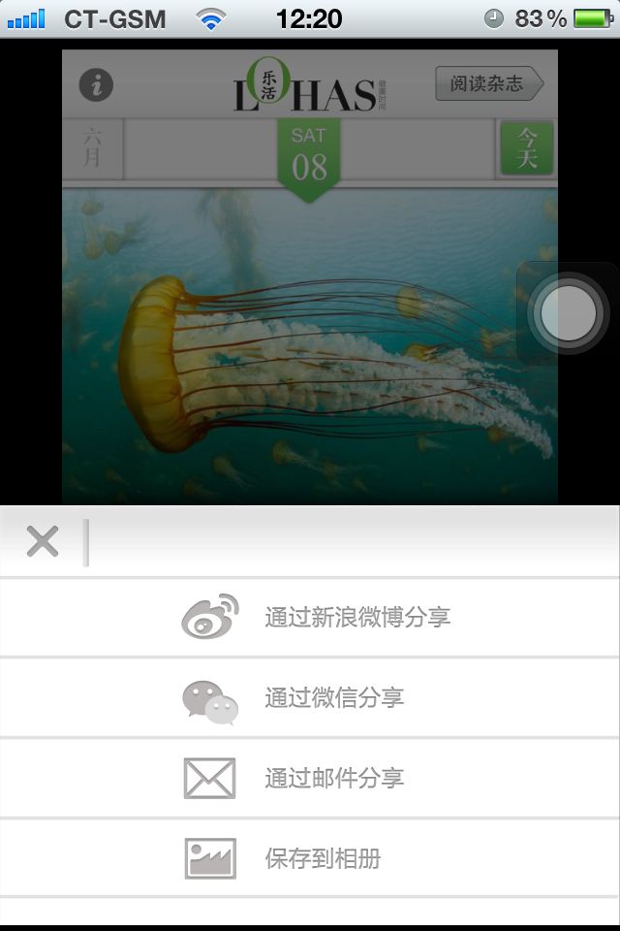
且可以转载分享到外部。

Slide 5
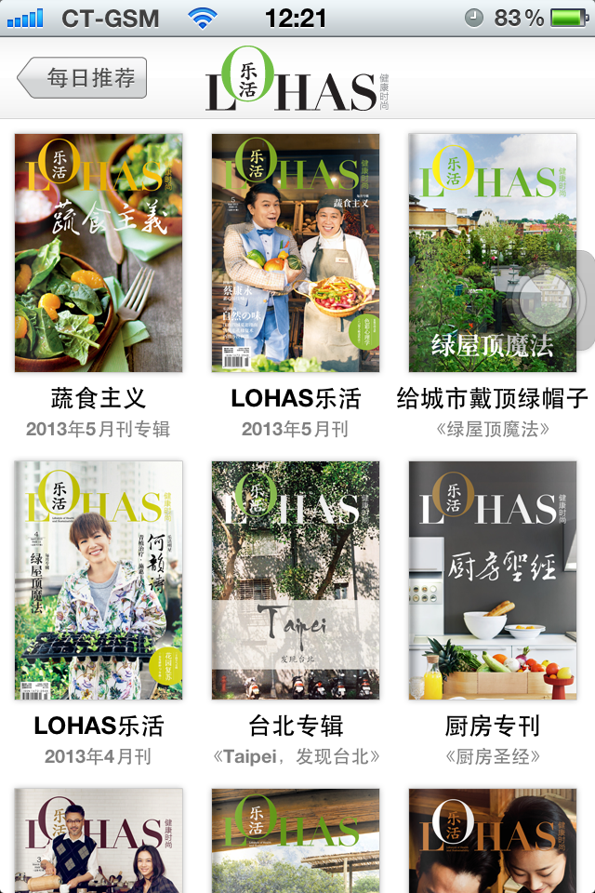
3、电子杂志： 通过后台可以上传电子杂志。

Slide 6

某一集电子杂志内页。

Slide 7
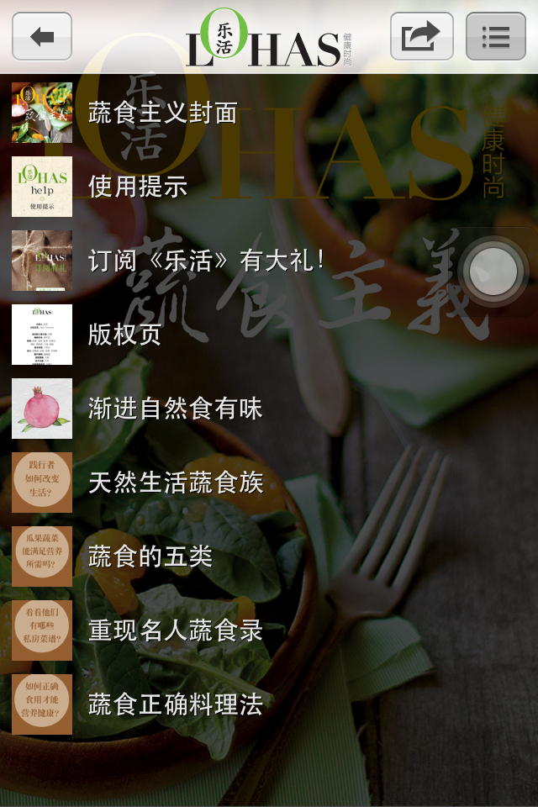
点右上角可以查看页面列表。

Slide 8
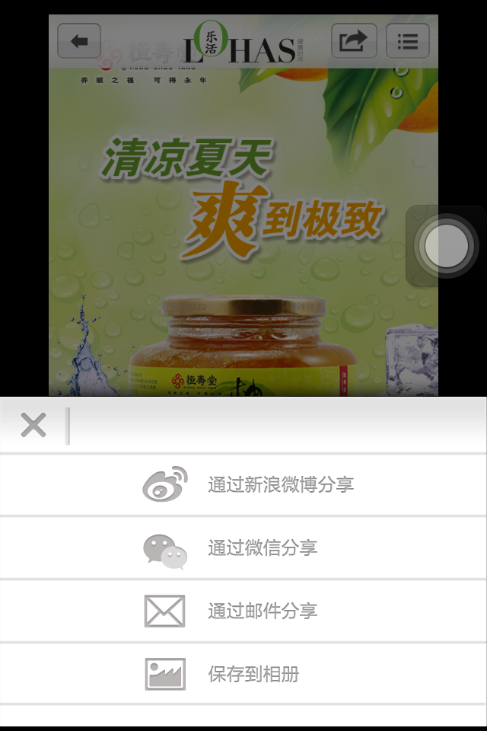
点转载一样可以分享出去。

Slide 9
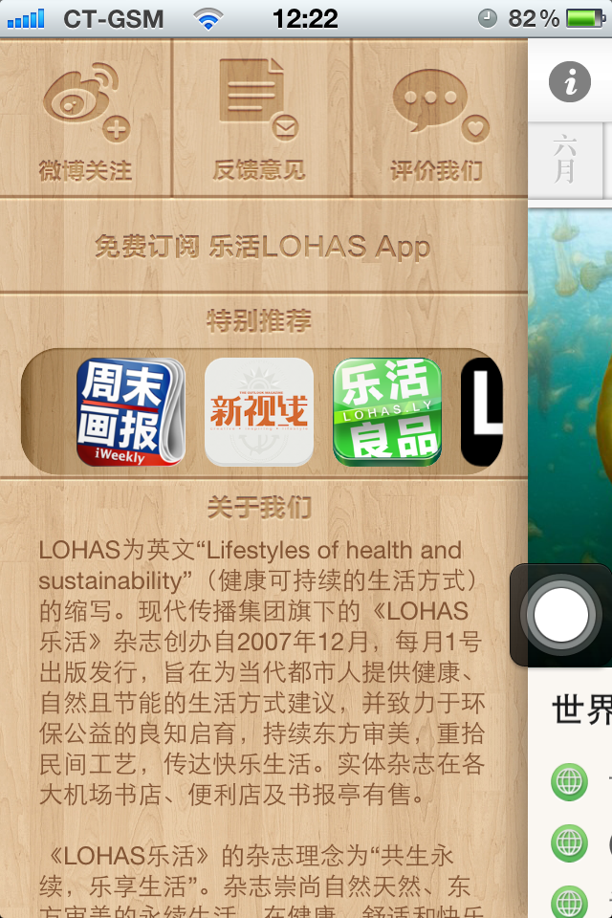
4、其它： 微博关注、反馈意见、评价我们。

Slide 10
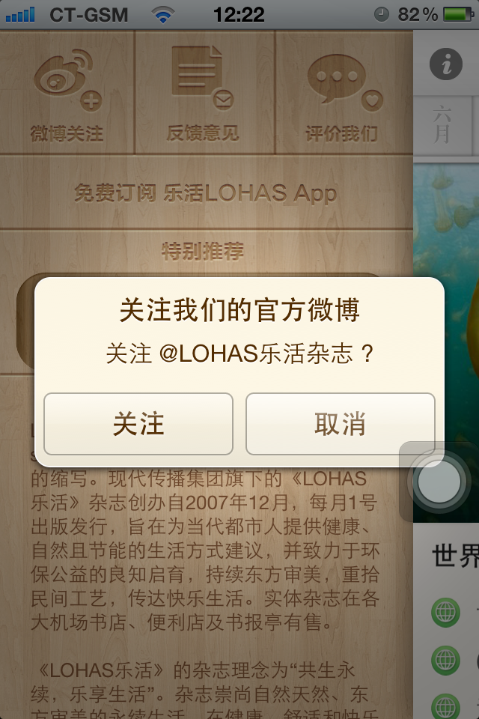
微博关注

Slide 11
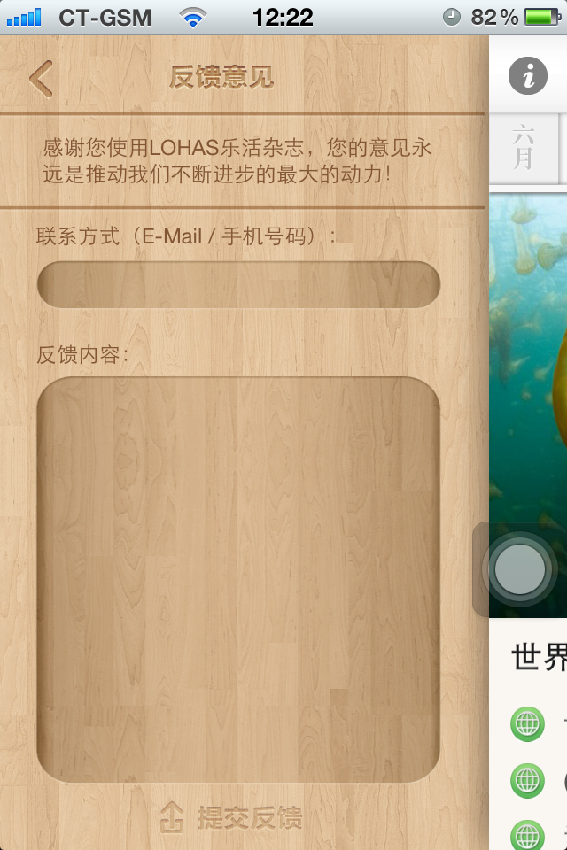
反馈意见

Slide 12
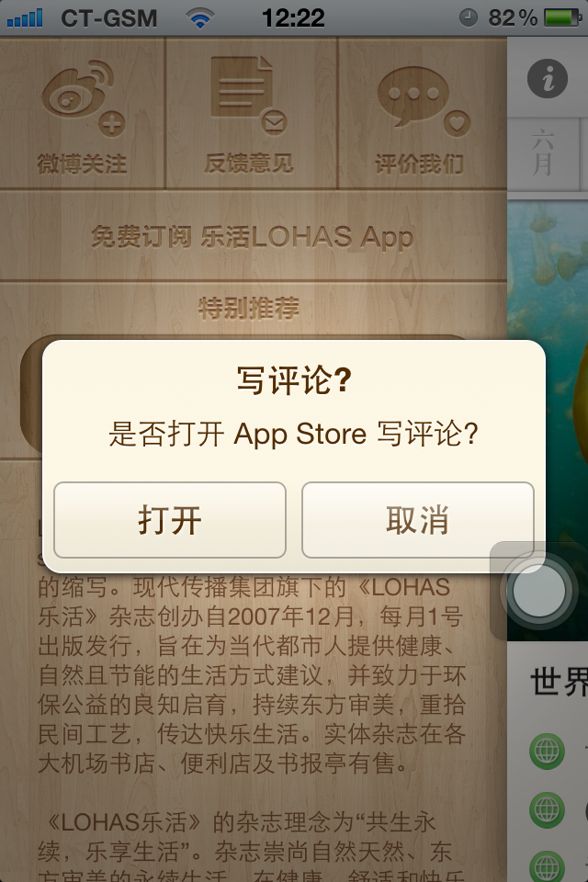
评价我们

Slide 13



1、视频播放(调用)
2、插入第三方统计代码监测
3、页码、ICON帮助说明设计
4、三种页面布局形式，见下。
5、每期杂志的再编排数据录入
A、静态页面类型
B、图片可翻页
C、图片可点选

Slide 14
关键节点和准备事宜：
时间点 | 乙方设计进度 | 乙方程序进度 | 乙方其它 | 甲方（银联）需配合
2013-7-12日前 | 1、首页风格设计确定 2、内页基本都设计完 | IOS和Web端程序准备 | 1、银联服务器FTP帐号开设好给到我们 2、苹果开发者帐号申请开始 | 1、银联服务器FTP帐号开设好给到乙方：ruby2.0 rails 4.0 mysql,nginx ,ssh . 2、苹果开发者帐号申请开始，等待通过
2013-7-19日前 | 所有页面设计确定 | IOS和Web端程序具体开发实施 | 1、裁剪成适合手机尺寸再编排，数据录入 2、内容策划和日历数据录入 | 给到杂志第一期内容
2013-7-26日前 | 修改完善 | IOS和Web端程序具体开发实施 | 1、裁剪成适合手机尺寸再编排，数据录入 2、内容策划和日历数据录入
2013-8-2日前 | 修改完善 | 前后台内部测试 |  | 内部测试
2013-8-5日前 | 修改完善 | 修改完善 |  | 测试完成，提交审核，等待
2013-9-1日前 | AppStore上线发布

